Slide 1
第七章 STM32的A/D转换模块
ADC模数转换模块
➢AD模数模块（Analog-to-Digital Converter），即模拟/数字转换器，主要功能是将连续变化的模拟信号转换为离散的数字信号。由于单片机只能处理数字信号，因此，在对外部的模拟信号进行分析、处理的过程中，必须使用ADC模块将外部的模拟信号转换成单片机所能处理的数字信号。

Slide 2
A/D转换器的基本原理
A/D转换器的主要类型
•积分型
•逐次比较型
•并行比较型
•Σ−Δ 调制型
•电容阵列逐次比较型
•压频变换型

Slide 3
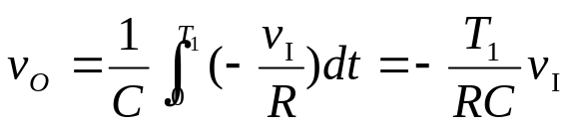
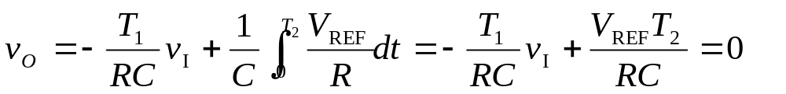
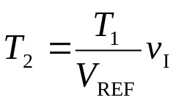
双积分式A/D：工作原理
C
v_{O}
T₁
T₂
v_{I}
S₁
R
-
v_{O}
t
-V_{REF}
A
0
+
开关S₁合到v_{I}一侧
固定时间积分，到时结束
开关S₁接到-V_{REF}一侧
固定斜率积分，过零结束
∵T₁为常数，∴T₂与v_{I}成正比
特点：电路简单、抗干扰能力强、精度高、速度慢。

Slide 4
逐次逼近型A/D：工作原理
设有一待测物为4.42g，满度测量量程为RNFS=5.12g，砝码有4种：RNFS/2（2.56g）、RNFS/4（1.28g）、RNFS/8（0.64g）、RNFS/16（0.32g）。测量方法采用先大砝码，后小砝码，依次比较，过程如下：
第一次：2.56g<4.42g，留；
第二次：2.56g+1.28g=3.84g<4.42g，留；
第三次：3.84g+0.64g=4.48g>4.42g，去；
第四次：3.84g+0.32g=4.16g<4.42g，留；
通过上述4次比较后，得出结果。当这一过程应用于A/D转换时，如果留下记为“1”，舍去记为“0”，则对应的A/D转换结果为1101。
特点：转换速度快、分辨率高、抗干扰能力差。

Slide 5
A/D转换器的基本原理
A/D转换器的主要技术指标
1、转换范围
A/D转换器能够转换的模拟电压范围。
2、分辨率
A/D转换器的分辨率用输出二进制数的位数表示，位数越多，分辨率越高。例如，某款A/D参考电压是5V，输出8位二进制数可以分辨的最小模拟电压为5V×2^{－8}＝20mV；而输出12位二进制数可以分辨的最小模拟电压为5V×2^{－12}≈1.22mV。

Slide 6
A/D转换器的基本原理
3、绝对精度
绝对精度是指对应一个给定数字量的理论模拟输入与实际输入之差。 通常用最低有效位LSB的倍数来表示。如绝对精度不大于(1/2)LSB。
4、转换时间
转换速度是指A/D转换器完成一次转换所需的时间。转换时间是指从接到转换控制信号开始，到输出端得到稳定的数字输出信号所经过的这段时间。它的倒数是转换率。

Slide 7
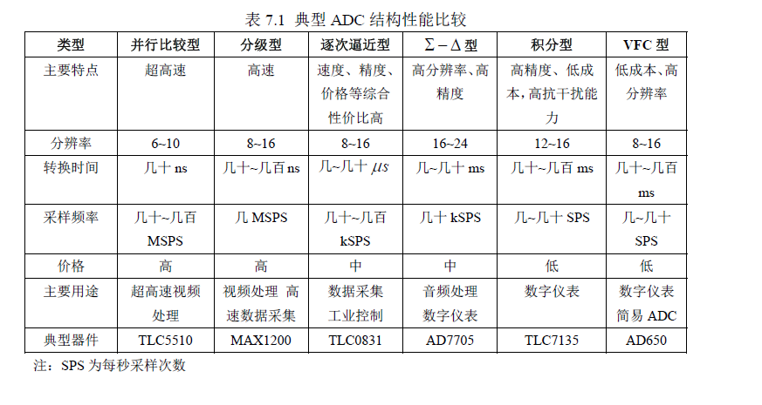
7.1A/D 模块主要技术指标及选型
不同类型的 ADC 转换器的结构、转换原理和性能指标方面的差异非常大。表 7.1 列出了常用类型的 ADC 的主要特点和应用范围。

Slide 8
STM32 AD模块
STM32拥有1~3个ADC（STM32F101/102系列只有1个ADC， STM32F103系列最少都拥有2个ADC ），这些ADC可以独立使用，也可以使用双重模式（提高采样率）。STM32的ADC是12位逐次逼近型的模拟数字转换器。它有18个通道，可测量16个外部和2个内部信号源（温度传感器、内部参考电压）。

Slide 9
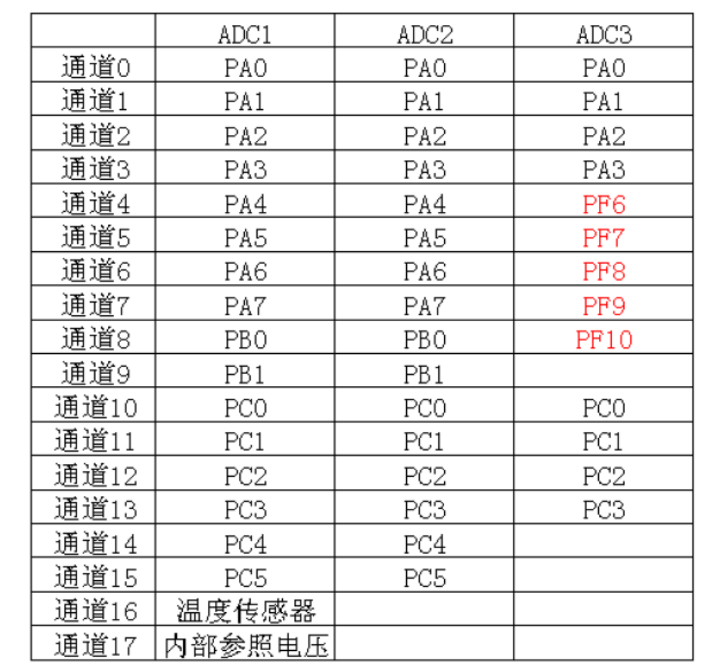
AD输入引脚与I/O口线复用(stm32f103zet6)

Slide 10
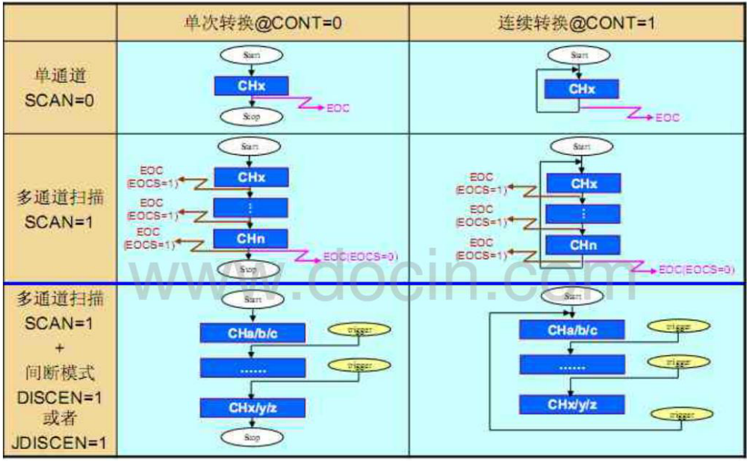
ADC的工作模式(4种)
各通道的A/D转换可以单次、连续、扫描或间断模式执行。

Slide 11
ADC的转换结果可以左对齐或右对齐方式存储在16位数据寄存器中。
ADC转换结果的存储方式
右对齐
左对齐

Slide 12
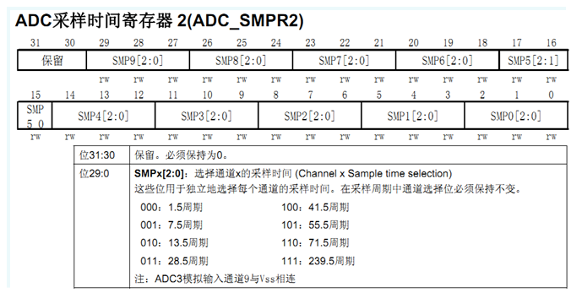
AD通道的转换时间
每个通道总的转换时间=TSampling+Tconversion
Tsampling(采样时间)
需要和外部电压信号源的内阻匹配
Tconversion(转换时间)
AD转换时间（12.5个周期）

Slide 13
AD通道的转换时间
STM32的ADC最大的转换速率为1Mhz，也就是转换时间为1us（在ADCCLK=14M,采样周期为1.5个ADC时钟下得到），不要让ADC的时钟超过14M，否则将导致结果准确度下降。

Slide 14
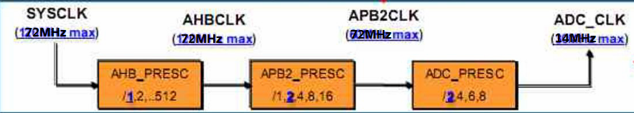
ADCCLK

Slide 15
ADC的通道组
STM32将ADC的转换分为2个通道组：规则通道组和注入通道组。规则通道相当于你正常运行的程序，而注入通道呢，就相当于中断。在你程序正常执行的时候，中断是可以打断你的执行的。同这个类似，注入通道的转换可以打断规则通道的转换，在注入通道被转换完成之后，规则通道才得以继续转换。

Slide 16
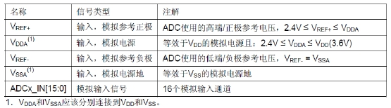
ADC 功能描述
下表 为 ADC 引脚的说明：
ADC 引脚

Slide 17
ADC库函数
函数ADC_RegularChannelConfig
函数ADC_ExternalTrigConv
Config
函数ADC_GetConversionValue
函数ADC_GetFlagStatus
函数ADC_ClearFlagStatus
函数ADC_Init
函数ADC_Cmd
函数ADC_DMACmd
函数ADC_ITConfig
函数ADC_SoftwareStart
ConvCmd

Slide 18
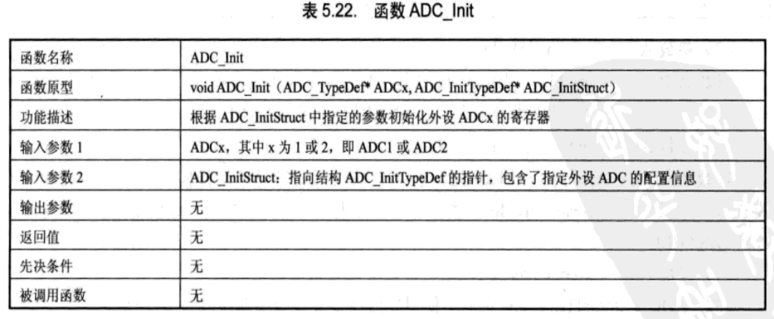
1、 ADC_Init

Slide 19
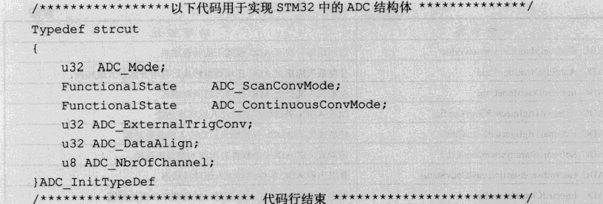
ADC_InitTypeDef结构体的定义

Slide 20
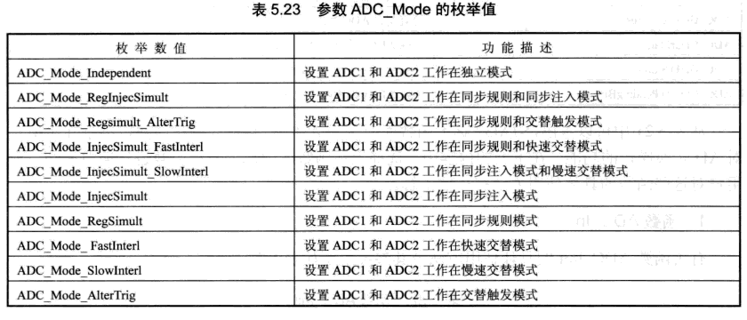
（1）ADC_Mode
用于设置ADC工作在独立模式或双ADC模式

Slide 21
（2）ADC_ScanConvMode
用来确定ADC是工作在“多通道扫描模式”还是“单通道模式”。取值为ENABLE或是DISABLE。
（3）ADC_ContinuousConvMode
用来确定ADC是工作在“连续转换模式”还是“单次转换模式”。取值为ENABLE或是DISABLE。
（4）ADC_ExternalTrigConv
用来确定规则通道组AD转换的启动方式。

Slide 22
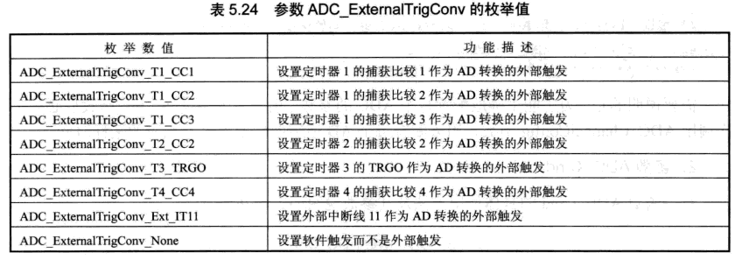
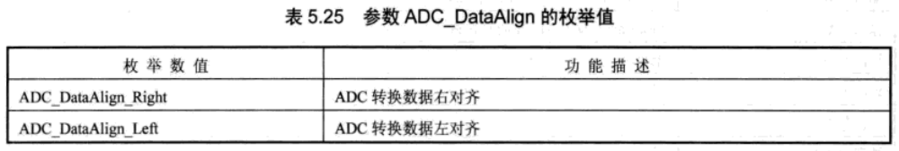
（5）ADC_DataAlign
用来确定ADC的输出结果是“左对齐”还是“右对齐”。

Slide 23
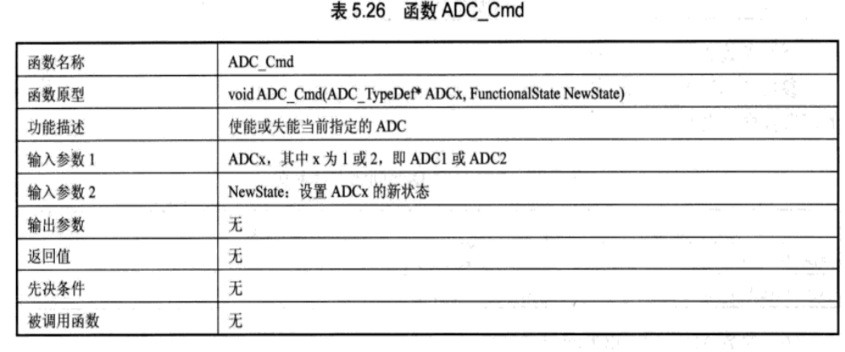
（6）ADC_NbrOfChannel
用来确定进行规则转换的通道数目。
2、 ADC_Cmd

Slide 24
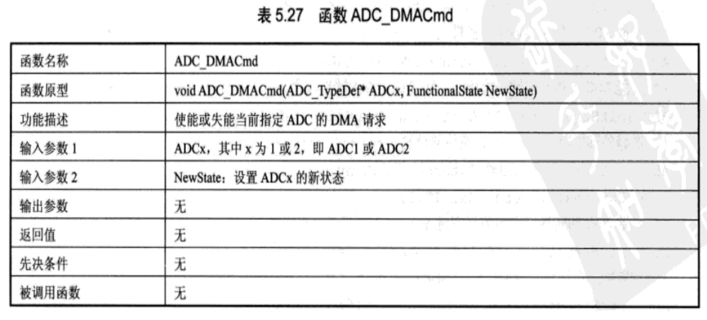
3、 ADC_DMACmd

Slide 25
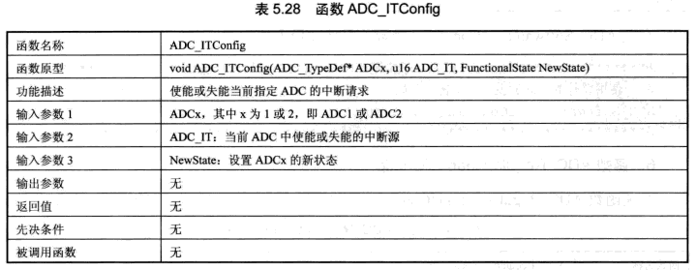
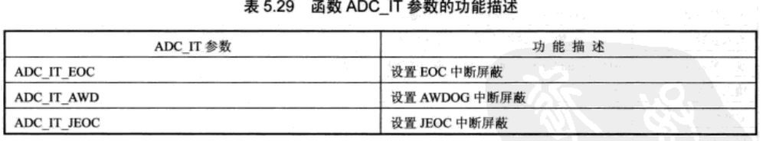
4、 ADC_ITConfig

Slide 26
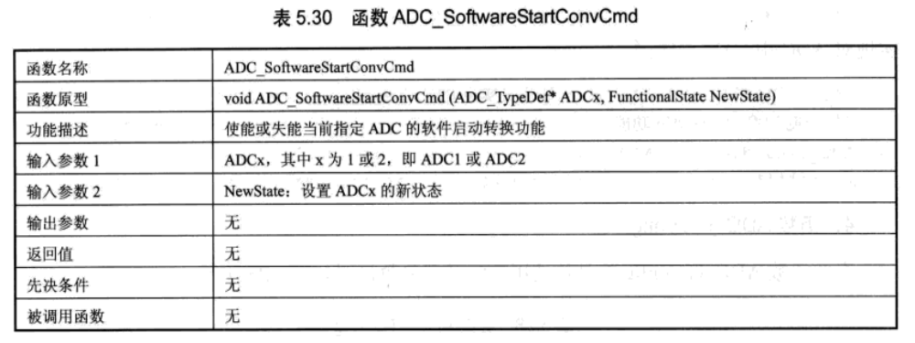
5、ADC_SoftwareStartConvCmd

Slide 27
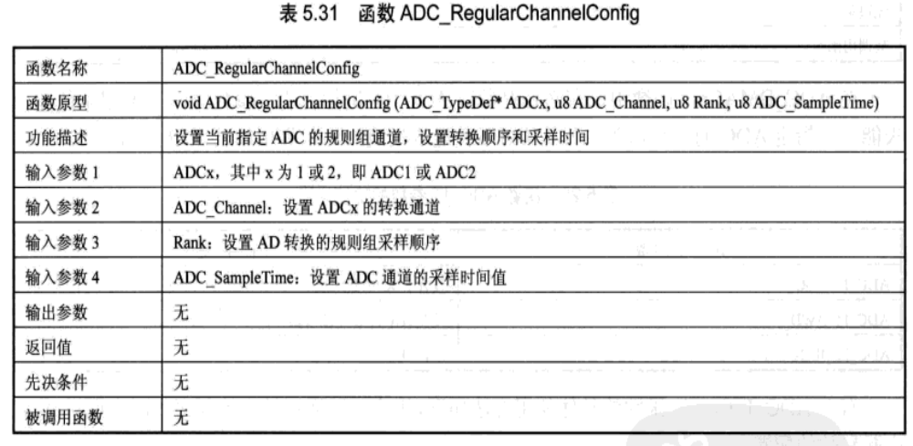
6、ADC_RegularChannelConfig

Slide 28
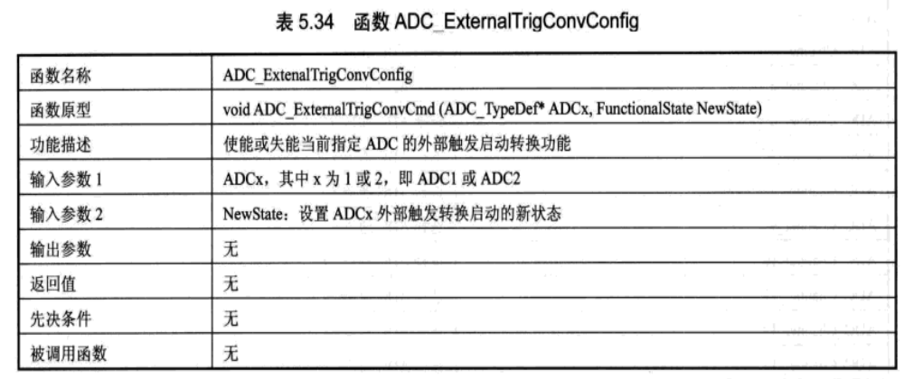
7、ADC_ExternalTrigConvConfig

Slide 29
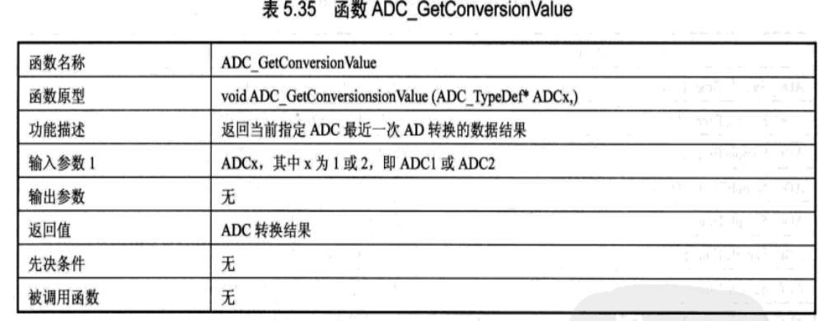
8、ADC_GetConversionValue

Slide 30
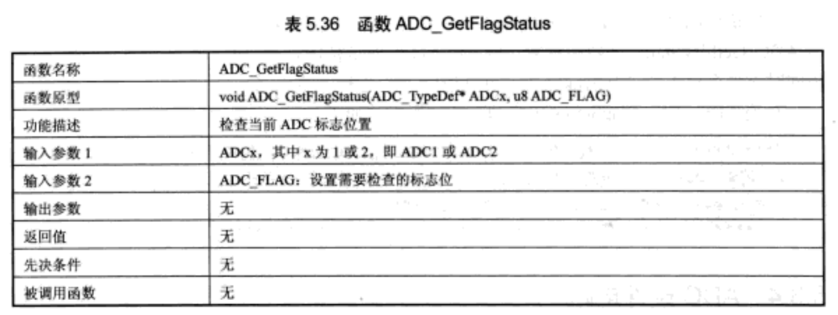
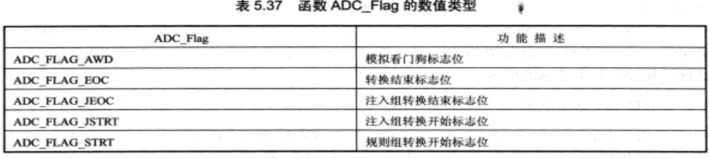
9、ADC_GetFlagStatus

Slide 31
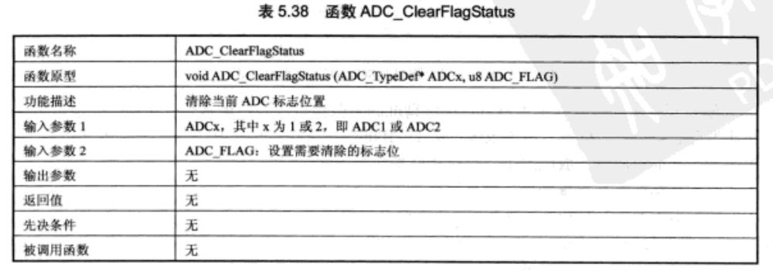
10、ADC_ClearFlagStatus

Slide 32
ADC编程步骤
1、开启PA口时钟和ADC1时钟

Slide 33
2、复位ADC1,同时设置ADC1分频因子
ADC时钟复位的方法是：
ADC_DeInit(ADC1);
分频因子要确保ADC1的时钟（ADCCLK）不要超过14Mhz。这个我们设置分频因子位6，时钟为72/6=12MHz,库函数的实现方法是:
RCC_ADCCLKConfig(RCC_PCLK2_Div6);

Slide 34
3、初始化GPIO和ADC1参数
GPIO_InitStructure.GPIO_Pin =GPIO_Pin_1;
GPIO_InitStructure.GPIO_Mode = GPIO_Mode_AIN;//模拟输入
GPIO_Init(GPIOA, &GPIO_InitStructure);//初始化GPIOA.1

Slide 35
ADC_InitTypeDef ADC_InitStructure;
ADC_InitStructure.ADC_Mode = ADC_Mode_Independent;//ADC工作模式:独立模式
ADC_InitStructure.ADC_ScanConvMode = DISABLE;//AD单通道模式
ADC_InitStructure.ADC_ContinuousConvMode = DISABLE;//AD单次转换模式
ADC_InitStructure.ADC_ExternalTrigConv = ADC_ExternalTrigConv_None;
//转换由软件而不是外部触发启动
ADC_InitStructure.ADC_DataAlign = ADC_DataAlign_Right;//ADC数据右对齐
ADC_InitStructure.ADC_NbrOfChannel = 1;//顺序进行规则转换的ADC通道的数目1
ADC_Init(ADC1, &ADC_InitStructure);//根据指定的参数初始化外设ADCx

Slide 36
4、使能ADC并校准
使能ADC的方法：
ADC_Cmd(ADC1, ENABLE);//使能指定的ADC1
校准包括复位校准和AD校准
执行复位校准的方法是：
ADC_ResetCalibration(ADC1);
while(ADC_GetResetCalibrationStatus(ADC1));//等待复位校准结束
执行ADC校准的方法是：
ADC_StartCalibration(ADC1);
while(ADC_GetCalibrationStatus(ADC1));//等待AD校准结束

Slide 37
5、设置规则组的通道，启动A/D，读取A/D结果
我们这里是规则序列中的第1个转换，同时采样周期为239.5，所以设置为：
ADC_RegularChannelConfig(ADC1, ch, 1, ADC_SampleTime_239Cycles5 );
软件开启ADC转换的方法：ADC_SoftwareStartConvCmd(ADC1, ENABLE);//使能指定的ADC1的软件转换启动功能
开启转换之后，就可以获取转换ADC转换结果数据，方法是：
ADC_GetConversionValue(ADC1);

